Slide 1
안드로이드 환경에서의 적외선 영상 기반 몰래카메라 검출
Hidden Camera Detection Based on Infrared Images in Android Environment
Moonnyeon Kim, Gyuree Kim and Sungyoung Kim

Slide 2
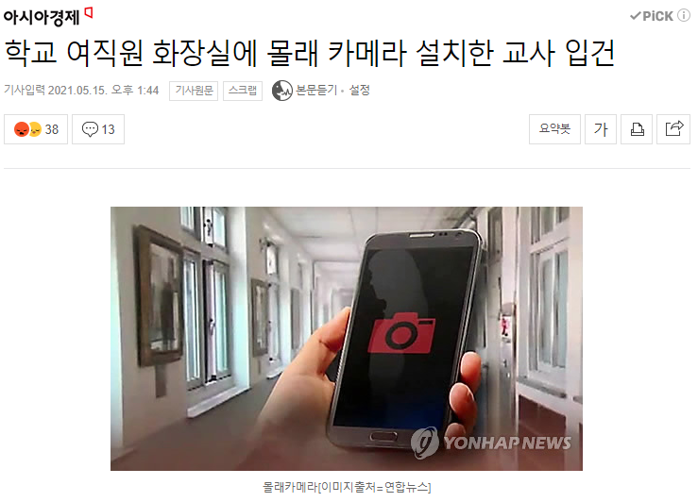
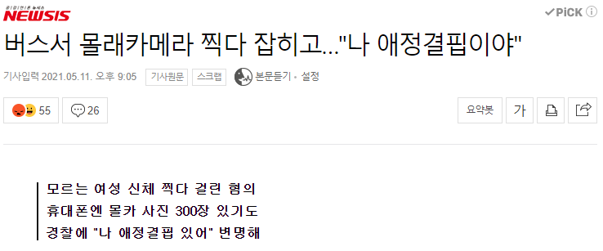
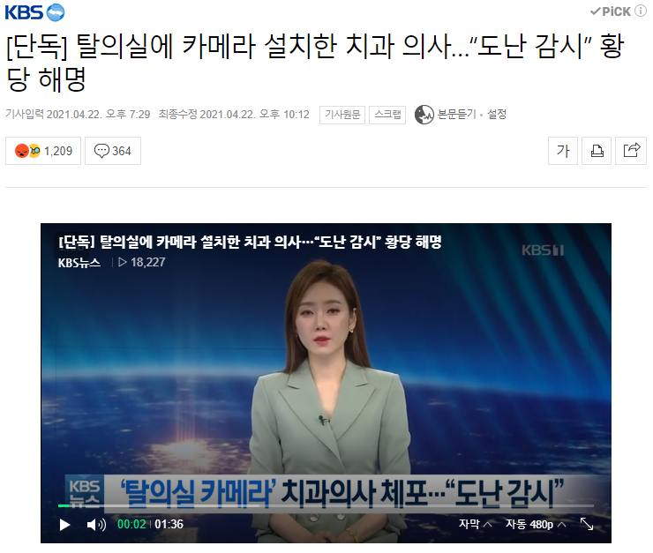
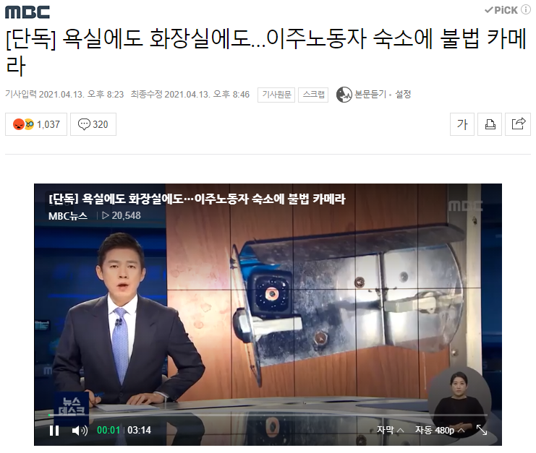
Introduction

Slide 3
Using Infrared Camera Data
일반 카메라가 아닌, 적외선 카메라로 촬영한 영상을 토대로 영상처리 진행
노출 보정 기술이 탑재되어 어둠속에서도 또렷하게 물체 검출 가능
자연 조명, 인공 조명에 관계 없이 어두운 환경에서도 물체 감지 가능
이로써 특정 환경에만 국한된 것이 아닌, 실제 다양한 상황에 기술 적용 가능할 것이라 예상

Slide 4
Detection Algorithm
기본 설정값
Gaussian Blur
Crop Frame
Adaptive Threshold
Brightness : 30
Contrast : 100
Gamma : 10
Gain : 40
Sharpness : 70
size: 3x3
size: 200 x 200
blockSize: 21
C: 40
boundingRectangle
findContours
morphology
(close)
다음의 조건을 모두 충족시킬 경우 몰래카메라로 인지
contourArea <= 13
boundingRect 영역 종횡 비 <= 2
20 < boundingRect 영역 평균 pixel값 < 100 190 < boundingRect 영역 평균 pixel값 <220
method: CHAIN_APPROX_NONE
size: 3x3

Slide 5
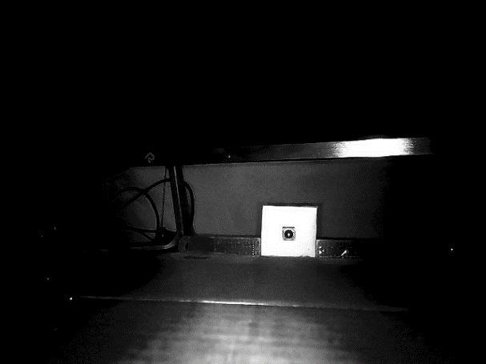
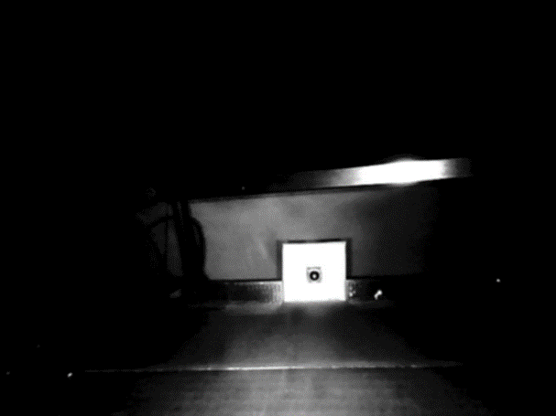
Detection Algorithm
1. Gaussian Blur
이미지 노이즈를 줄이기 위한 연산
백색 노이즈를 제거하는데 효과적
가장자리 감지 결과 개선 가능
Before
After

Slide 6
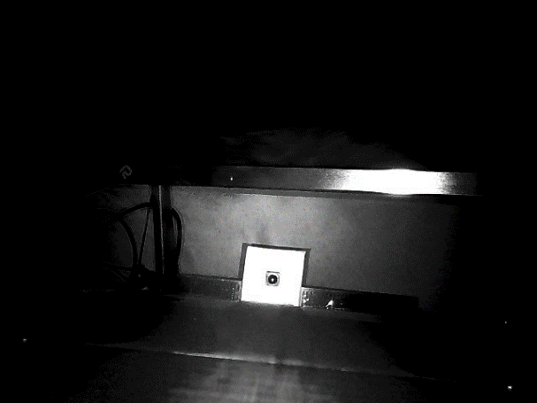
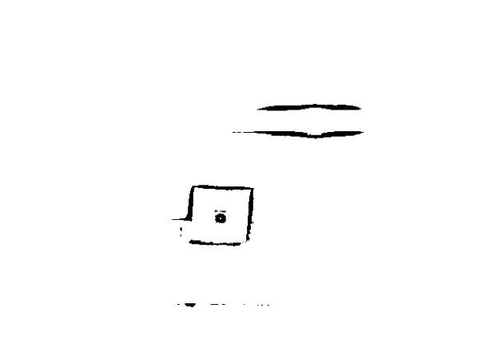
Detection Algorithm
2. Adaptive Threshold
임계 값을 하나의 이미지 전체에 적용시키지 않고 이미지 구역마다 threshold를 실행
pixel이 지역 평균값과 두드러지게 차이 날 경우 Outlier(이상치)로 간주하여 Threshold 과정에서 잘라냄
테스트 결과 검출 거리가 멀어질수록 Global Threshold보다 Adaptive Threshold가 카메라에 해당하는 윤곽선을 선명히 표현
Before
After

Slide 7


Detection Algorithm
3. Morphology(Close)
팽창 – 침식 순으로 연산을 수행하여 개체 내부의 작은 구멍이나 개체의 작은 점을 닫을 때 유용
몰래카메라 주변 노이즈들을 몰래카메라로 검출하는 것을 방지하고자 미세한 점들을 제거하기 위한 용도로 연산 수행
Before
After

Slide 8

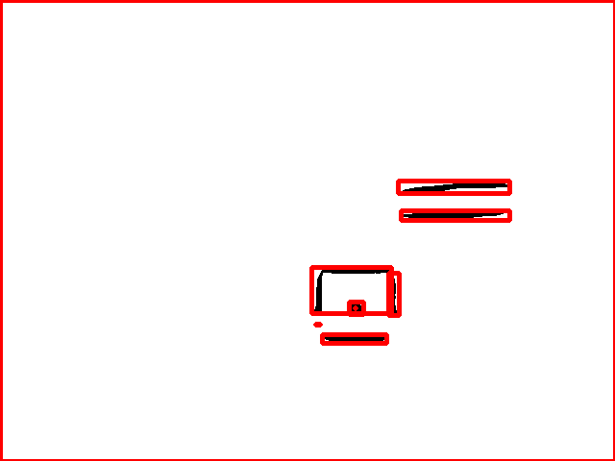
Detection Algorithm
4. Find Contours
Contours는 동일한 색을 가지고 있는 영역의 경계선을 연결한 선
몰래카메라의 외형을 파악하는 데 사용
모든 contours line을 찾아 hierarchy관계를 구성하고 contours point를 모두 저장하여 경계 영역 모양 그대로 화면에 표시될 수 있도록 설정
Before
After

Slide 9
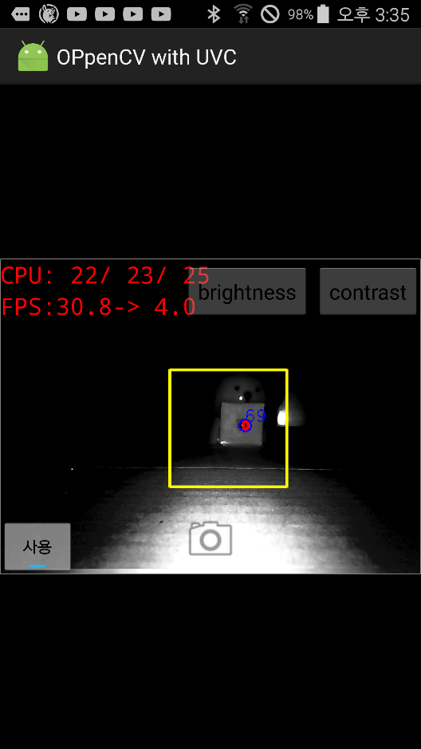
Android Environment
영상처리 연산이 수행되는 영역을 노란색 Bounding Box로 표시
몰래카메라로 인식한 영역에 대해 빨간색으로 표시 및 파란색으로 해당 contour의 평균 pixel 값 표시
시각적 표현 이외에 검출 시 단말기 진동으로 검출 알림
검출 화면을 길게 누르면 현재 화면을 캡처해 갤러리에 저장

Slide 10
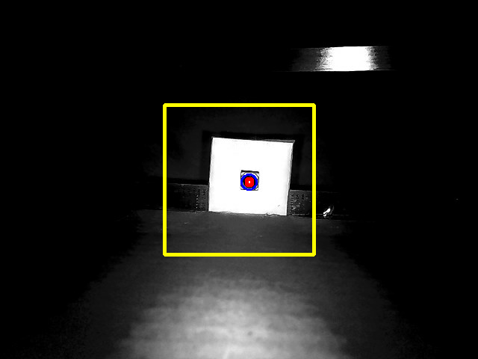
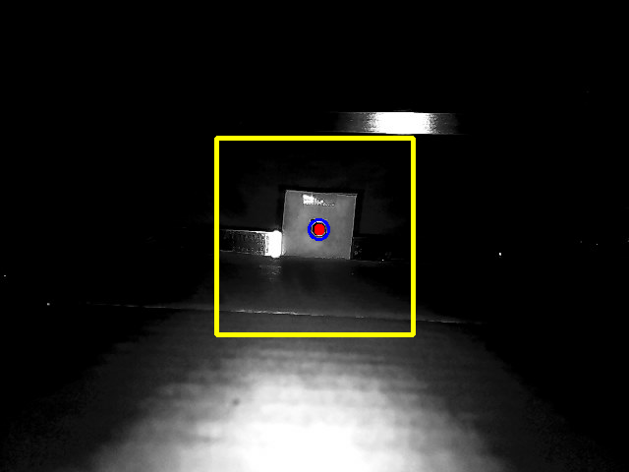
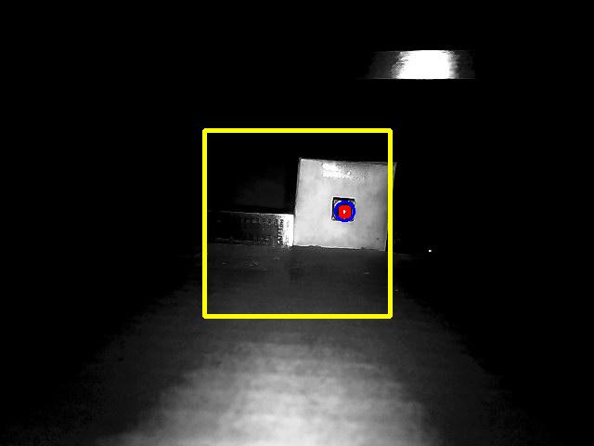
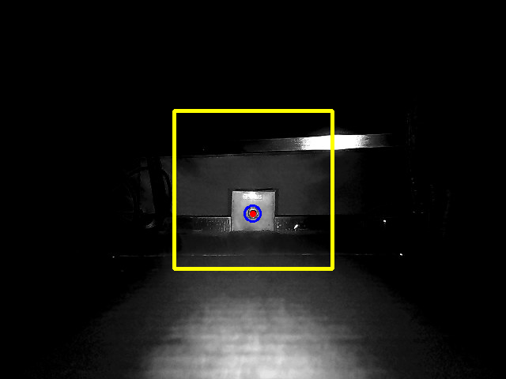
Results
0.3 m

Slide 11
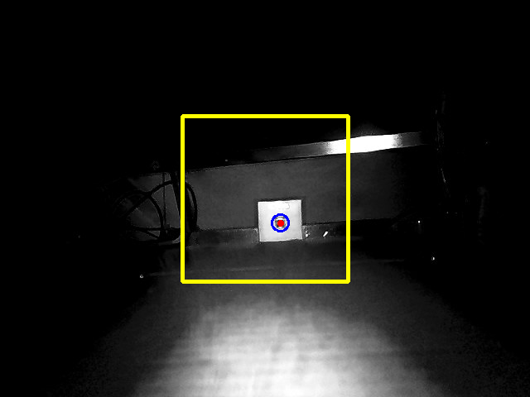
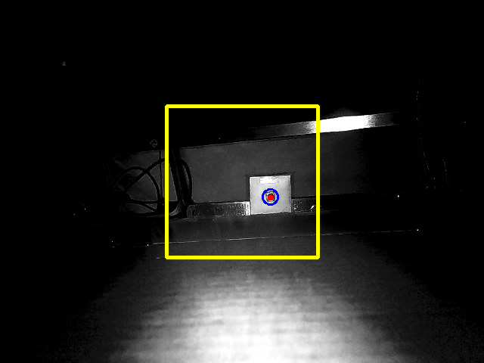
Results
0.4 m

Slide 12
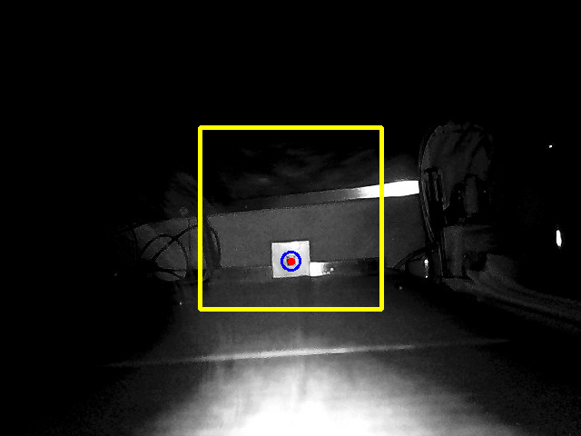
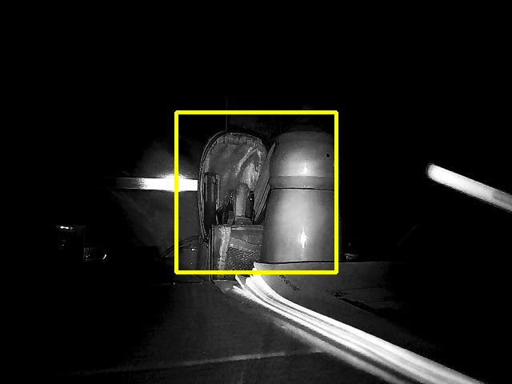
Results
0.5 m / 몰래카메라가 없는 영역 촬영

Slide 13
Conclusion
적외선 카메라로부터 영상을 입력 받음으로써 조명의 영향으로부터 자유로움
영상처리 기술만 최적화한 후 세팅 값은 어플리케이션 유저가 변경할 수 있도록 구현하여 일반성 확보
하지만 촬영 거리가 0.5m 이상일 경우 검출 성공률이 현저히 감소한다는 한계 존재
제안한 알고리즘을 스마트폰 어플리케이션에 탑재시켜 배포 시 몰래카메라 관련 범죄로 인해 고조된 사람들의 불안감을 해소할 수 있을 것으로 기대

Slide 14
Q & A

